Slide 1
Опыт работы
МБОУ «Кадыровская средняя общеобразовательная школа» Заинского муниципального района Республики Татарстан в проекте адресной методической помощи 500+
2020 год

Slide 2
Реализация дорожной карты
Анкетирование обучающихся 6, 9 классов, их родителей, учителей и администрации школы (100%)
Посещение школы куратором (первичное 15.03.2020, повторное – 21.04.2021)
Размещение в ИС МЭДК концепции развития и среднесрочной программы развития школы (100%)
Размещение подпрограмм развития школы (100%)
Размещение документов, подтверждающих реализацию программ (100%)
Участие в опросах, проводимых в рамках проекта администрации школы и куратора школы (100%)
Участие в вебинарах, знакомство с опытым работы регионов участников проекта 500+
Участие педагогов в методических семинарах муниципальных объединений учителей-предметников, руководителей образовательных организаций

Slide 3
Концепция развития образовательной организации и среднесрочная программа развития

Slide 4
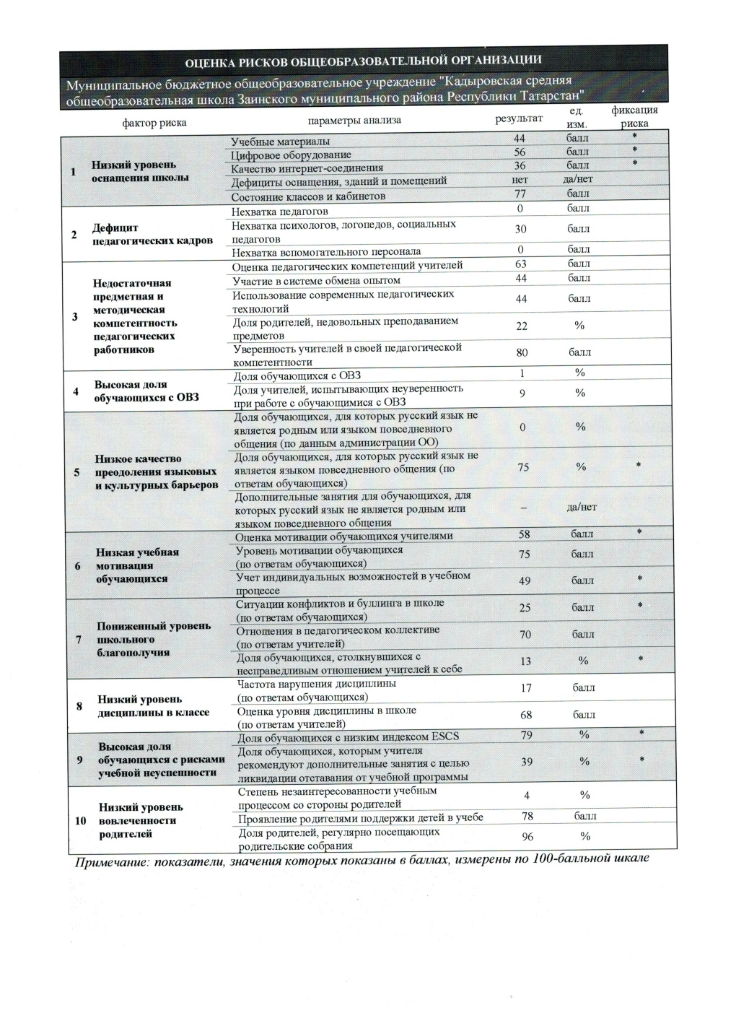
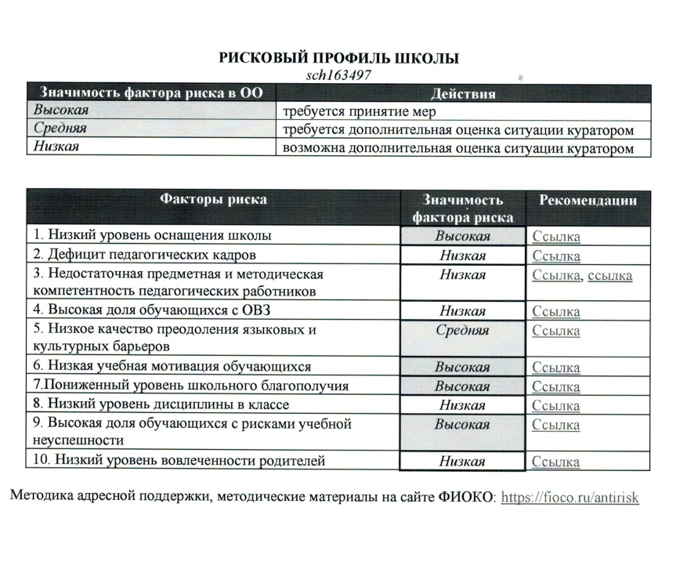
Результаты анкетирования

Slide 5
Самодиагностика факторов риска
Факторы риска (только актуальные для ОО) | Краткое описание мер
1. Низкая учебная мотивация обучающихся | 1)проведение психологических тренингов по диагностике тревожности и снижению уровня тревожности учащихся; 2)привлечение учащихся «группы риска» к подготовке коллективных мероприятий в классе, школе, создание ситуации успеха; 3)организация родительских собраний по вопросам психологических и возрастных особенностей учащихся, ответственности родителей за воспитание и обучение детей; 4)проведение заседания школьных методических объединений по разработке плана мероприятий по формированию успешности учащихся; 5) проведение дополнительных индивидуальных и групповых занятий с учащимися «группы риска».
2. Пониженный уровень школьного благополучия | 1)проведение психологических тренингов по снижению уровня тревожности, эмоционального напряжения педагогов и обучающихся; 2) проведение круглых столов с целью установления дружественных взаимоотношений между учителями и обучающимися; 3)проведение классных часов с целью преодоления тревожности учащихся; 4) проведение школьного Дня самоуправления; 5) проведение родительских собраний по вопросам возможных причин низких образовательных результатов, на которых наметить способы совместной работы по их преодолению.
3. Высокая доля обучающихся с рисками учебной неуспешности | 1)организация индивидуального подхода в работе со слабоуспевающими и высокомотивированными учащимися; 2)проведение психологических тренингов по диагностике и развитию навыков самоорганизации и самокоррекции; 3)диагностика и развитие предметных умений, навыков и способов деятельности; 4) проведение заседания школьных методических объединений с целью принятия комплекса мер для диагностики и развития навыков читательской грамотности обучающихся и навыков работы с информацией.

Slide 6
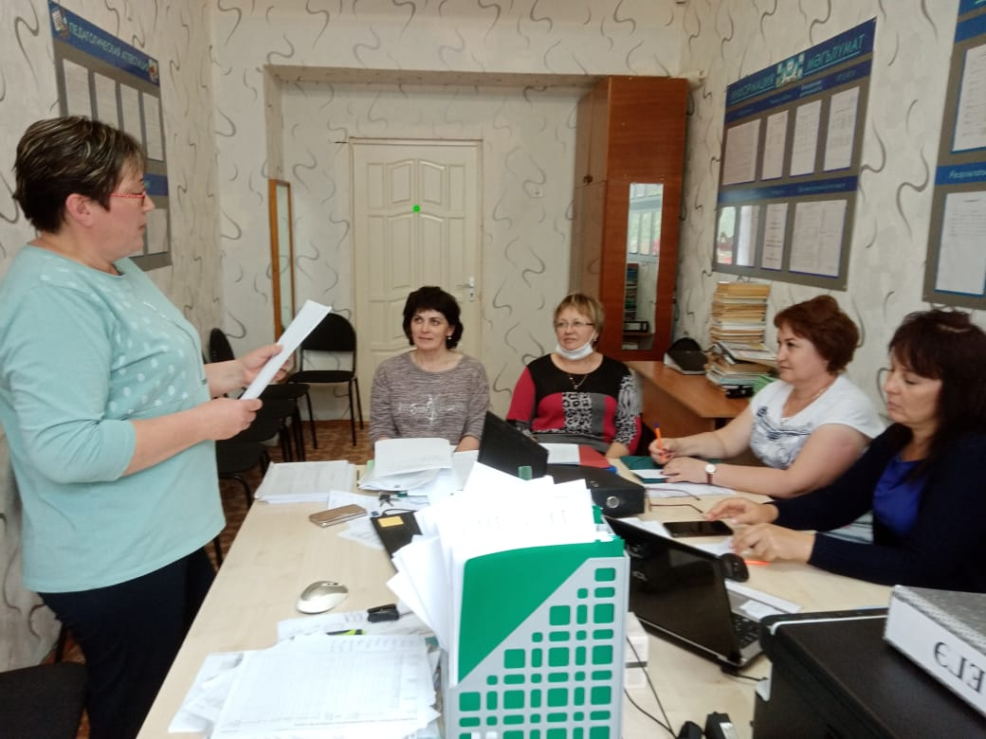
Мероприятия, направленные на преодоление рискового фактора «Высокая доля обучающихся с рисками учебной неуспешности»
Совещание «Организация обучения с учетом индивидуальных психофизиологических особенностей»

Slide 7
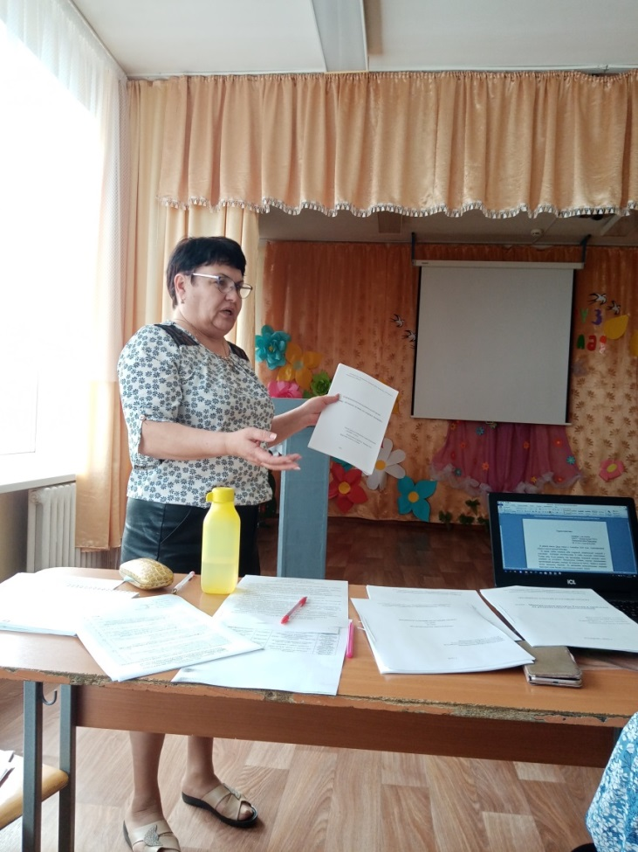
Мероприятия, направленные на преодоление рискового фактора «Высокая доля обучающихся с рисками учебной неуспешности»
Разработка индивидуальных программ сопровождения каждого обучающегося с рисками учебной неуспешности и трансляция заседаниях на школьных методических объединений

Slide 8
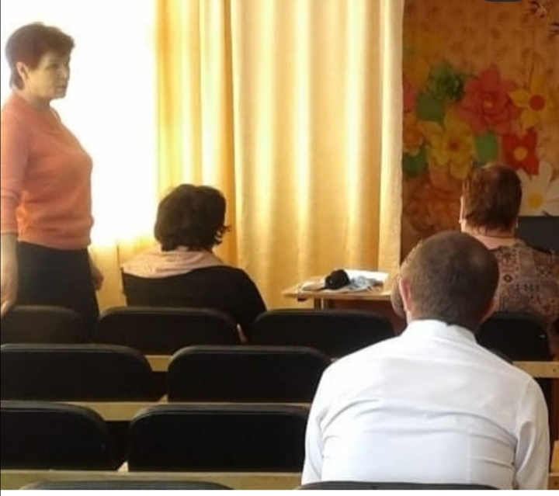
Мероприятия, направленные на преодоление рискового фактора «Высокая доля обучающихся с рисками учебной неуспешности»
Заседание школьного методического объединения гуманитарного цикла по разработке плана мероприятий по формированию читательской грамотности учащихся и навыков работы с информацией

Slide 9
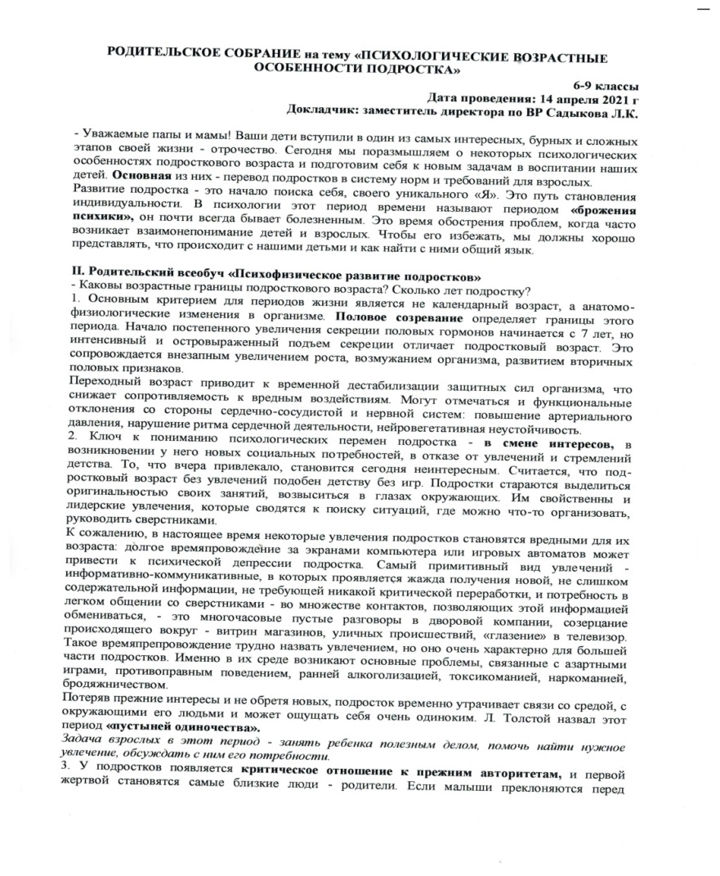
Мероприятия, направленные на преодоление рискового фактора «Низкая учебная мотивация обучающихся»
Проведение родительского собрания по вопросам психологических и возрастных особенностей обучающихся, ответственности родителей за воспитание и обучение детей

Slide 10
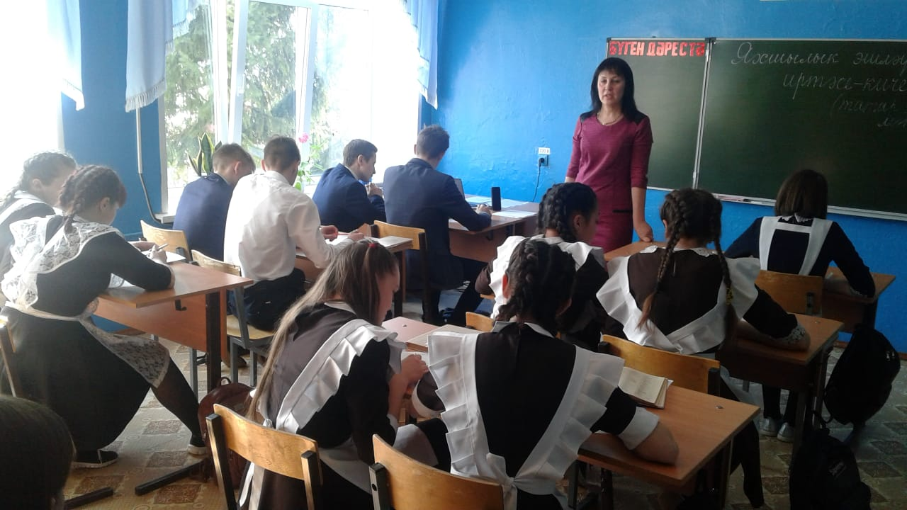
Мероприятия, направленные на преодоление рискового фактора «Пониженный уровень школьного благополучия»
Проведение психологического тренинга по диагностике тревожности и снижению уровня тревожности учащихся

Slide 11
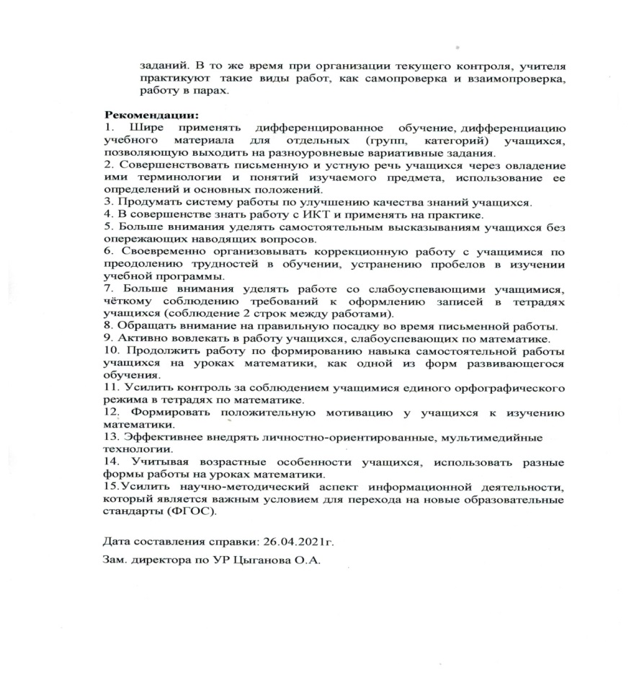
Мероприятия, направленные на преодоление рискового фактора «Пониженный уровень школьного благополучия»
Контроль качества преподавания учебных предметов и оказание методической поддержки педагогов через посещение уроков и формирования индивидуальных рекомендаций

